Slide 1
三角形的分类
苏教版 数学 四年级 下册
WWW.PPT818.COM

Slide 2
1.通过动手操作，经历给三角形分类的过程，认识并辨别锐角三角形、直角三角形、钝角三角形，了解分类的特征。
2.通过观察、比较、归类等活动，培养学生的观察能力和思维能力。
3.通过小组合作探究，培养学生合作学习的能力。
【重点】准确对三角形进行分类。
【难点】能对每类三角形每个角的情况有分析、认识的能力。

Slide 3
请在书本第112的方格图中设计一个你喜欢的图案，再简单交代一下你希望如何平移，最后交给你的同桌，互相挑战一下吧！
我们已经知道了三角形的三边关系、内角和的关系，今天我们要来给三角形进行分类，你觉得可以怎么分呢？
按“角”的关系分
按“边”的关系分

Slide 4
我们今天来研究按“角”分。首先想一想，我们把角可以分为怎样的几类呢？
锐角：小于90°。
从三角形的内角和才为180°出发，180°和180°以上的角度我们就不考虑了。
直角：90° 。
钝角：大于90°，小于180° 。

Slide 5
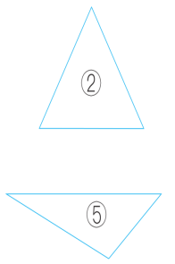
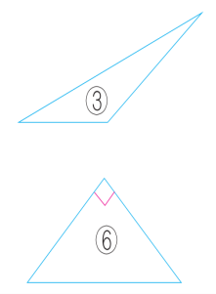
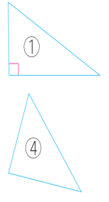
下面每个三角形的3个角分别是什么角？你能根据角的特
点把这些三角形分类吗？
5

Slide 6
 | ① | ② | ③ | ④ | ⑤ | ⑥
锐角个数 | 2
直角个数 | 1
钝角个数 | 0
3
0
0
2
0
1
3
0
0
2
0
1
2
1
0

Slide 7
结合图形和刚刚的表，你觉得这些三角形可以分成几类？怎样分？在小组里讨论交流，得出你们的结论吧！

Slide 8
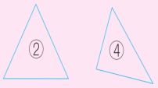
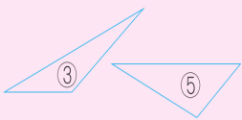
这两个三角形中都有1个直角，2 个锐角。
这两个三角形中都有1个钝角，2个锐角。
这两个三角形的3个角都是锐角。
3个角都是锐角的三角形是锐角三角形；
有1个角是直角的三角形是直角三角形；
有1个角是钝角的三角形是钝角三角形。

Slide 9
一个三角形中可能有2个直角或2个钝角吗？为什么？
不可能哦。如果一个三角形中有了2个直角，那么根据三角形的内角和为180度，第三个角就是0度了，不可能。而如果有了2个钝角，它们的和已经超过180度了，更加不可能。

Slide 10
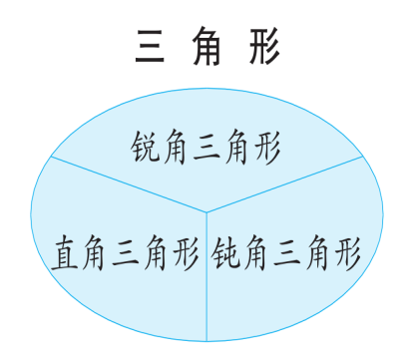
把所有三角形看作一个整体，锐角三角形、直角三角形和钝角三角形都是这个整体的一部分。它们之间的关系可以用下图表示。

Slide 11
1
把三个点作为三角形的顶点，画出一个三角形。再用量角器量一量三角形的每个角，说说它是什么三角形。
锐角三角形

Slide 12
把三个点作为三角形的顶点，画出一个三角形。再用量角器量一量三角形的每个角，说说它是什么三角形。
直角三角形

Slide 13
把三个点作为三角形的顶点，画出一个三角形。再用量角器量一量三角形的每个角，说说它是什么三角形。
钝角三角形

Slide 14
2
连一连。
直角三角形
锐角三角形
钝角三角形

Slide 15
3
小组活动：
结合刚刚的学习，在钉子板上分别围出锐角三角形、直角三角形和钝角三角形。围好了在小组里交流展示一下吧！

Slide 16
根据三角形角的特征我们可以把所有的三角形都进行一个系统的分类：
3个角都是锐角的三角形是锐角三角形；
有1个角是直角的三角形是直角三角形；
有1个角是钝角的三角形是钝角三角形。

Slide 17
1
判断，并说明理由。
3个角都是钝角的三角形是钝角三角形。 （ ）
×
错误。一个三角形里，最多只能有一个钝角或者直角。

Slide 18
2
判断，并说明理由。
直角三角形中只有一个直角。 （ ）
√
正确。一个三角形里，最多只能有一个钝角或者直角。

Slide 19
3
判断，并说明理由。
×
有一个角是锐角的三角形是锐角三角形。 （ ）
错误。3个角都是锐角的三角形才是锐角三角形，每个三角形里都至少有2个锐角。

Slide 20
4
判断，并说明理由。
最大的角是锐角的三角形是锐角三角形。 （ ）
√
正确。最大的角是锐角，那么3个角肯定都是锐角了，是锐角三角形。

Slide 21
5
在直角三角形中画一条线段，把它分成两个三角形。你分成了两个什么样的三角形？还可以怎么分？自己画图，尝试一下。

